Slide 1
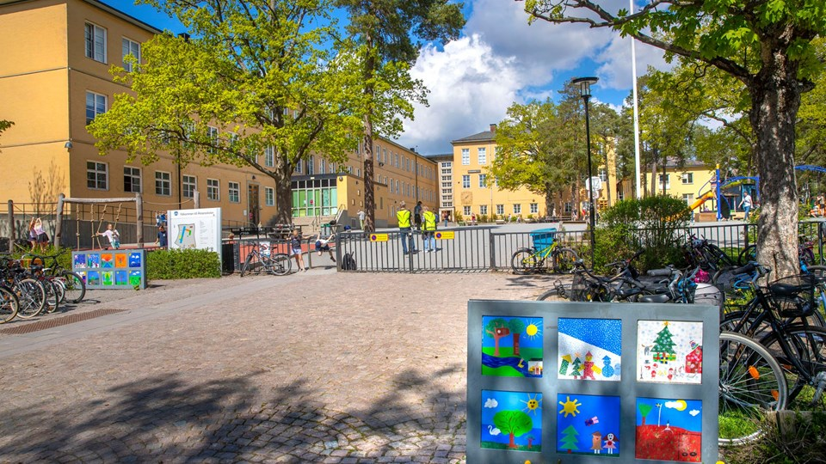
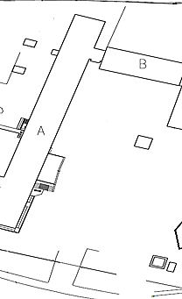

VÄLKOMMEN TILL ÅLSTENSSKOLAN
EXPEDITIONEN
(MARKPLAN)

Slide 2

Matsedel - Vecka 14
Måndag: Chili Con Carne, Ris Namnsdag - Ferdinand, Nanna
Veg. Chili Sin Carne, Ris
Tisdag: Panerad Fisk, Potatis, Filsås (Önskerätt) Namnsdag - Marianne, Marlene Veg. Vegbiff, Potatis, Filsås
Onsdag: Rödbetsbiffar, Pasta, Sås Namnsdag - Irene, Irja
Veg. Rödbetsbiffar, Pasta, Sås
Torsdag: Köttfärssås, Spagetti (Önskerätt) Namnsdag - Vilhelm, Helmi
Veg. Sojafärs, Spagetti
Fredag: Långfredag Namnsdag - Irma, Irmelin
Världshälsodagen

